Slide 1
Backend
Django VS code
Ágoston Attila

Slide 2
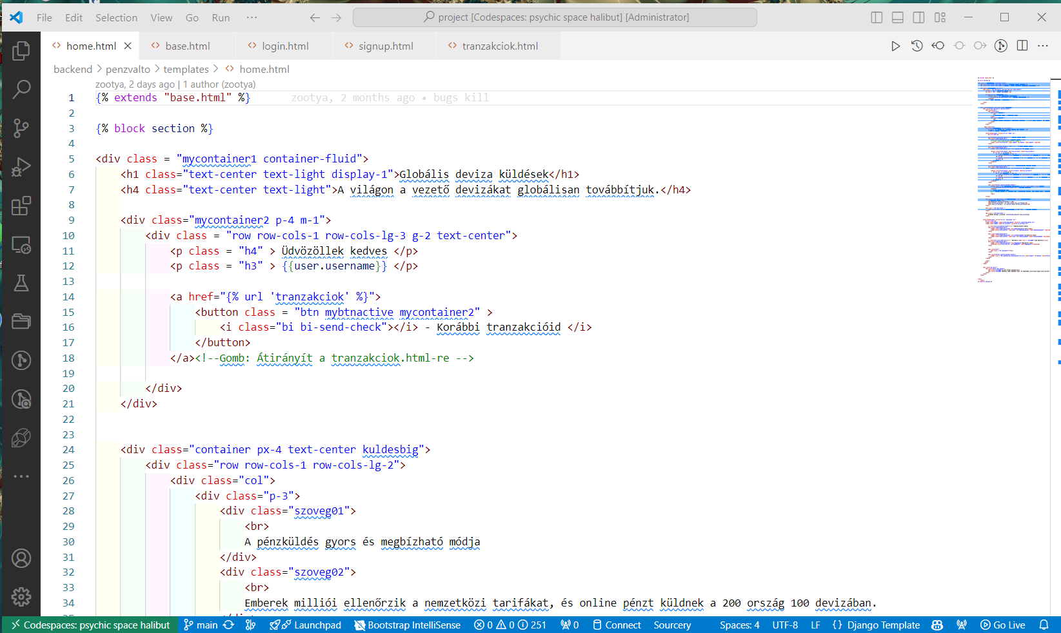
Sablonok
4 template-t készítettem:
Regisztráció
Bejelentkezés
Valutaváltás és küldés
Tranzakciók ellenőrzése

Slide 3
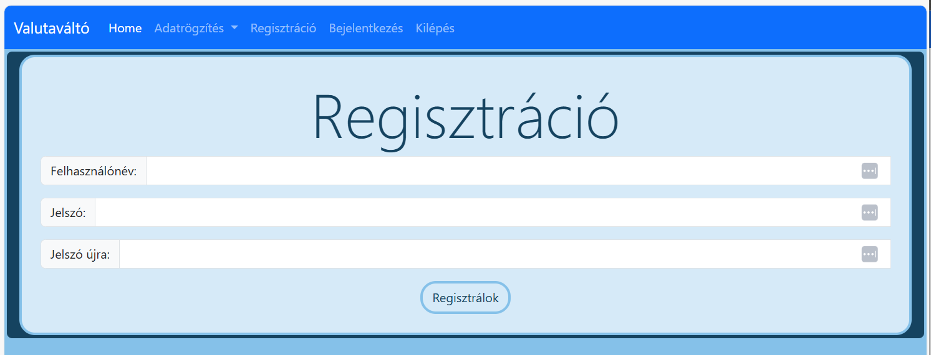
Felhasználó kezelés
Célunk:
Ugyanaz a felület szolgáljon a regisztrációhoz és a bejelentkezéshez
A pénzküldő funkció a bejelentkezés után váljon elérhetővé

Slide 4
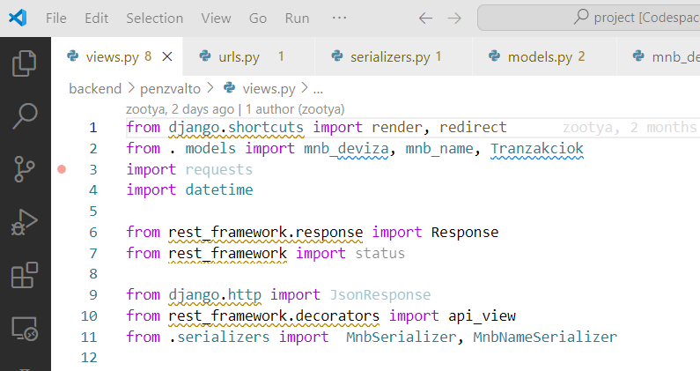
Felhasználó kezelés
Eszköz:
A django beépített rendszere
Emiatt szükség volt:
frontend felületre különböző metódusokkal.

Slide 5
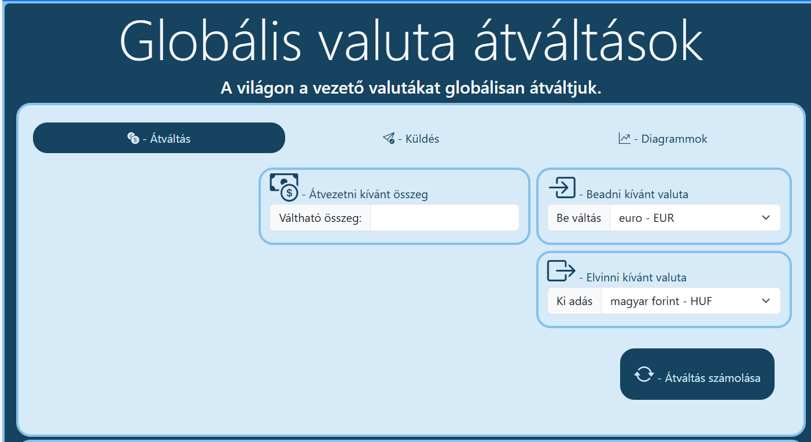
Valutaváltás

Slide 6
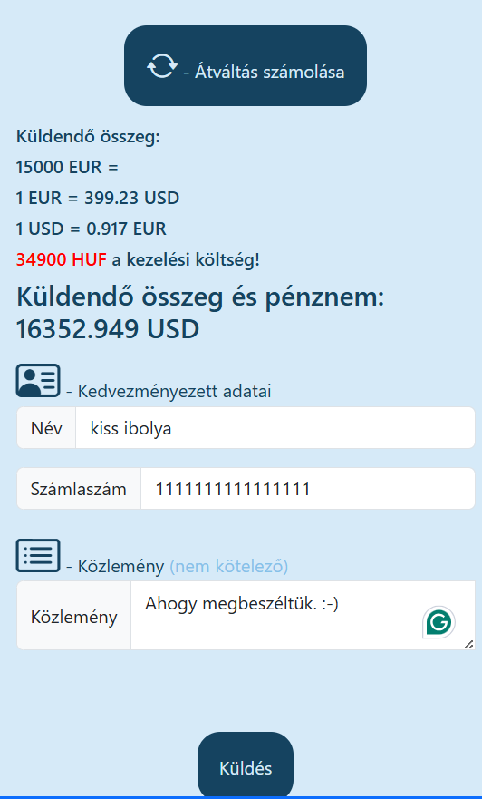
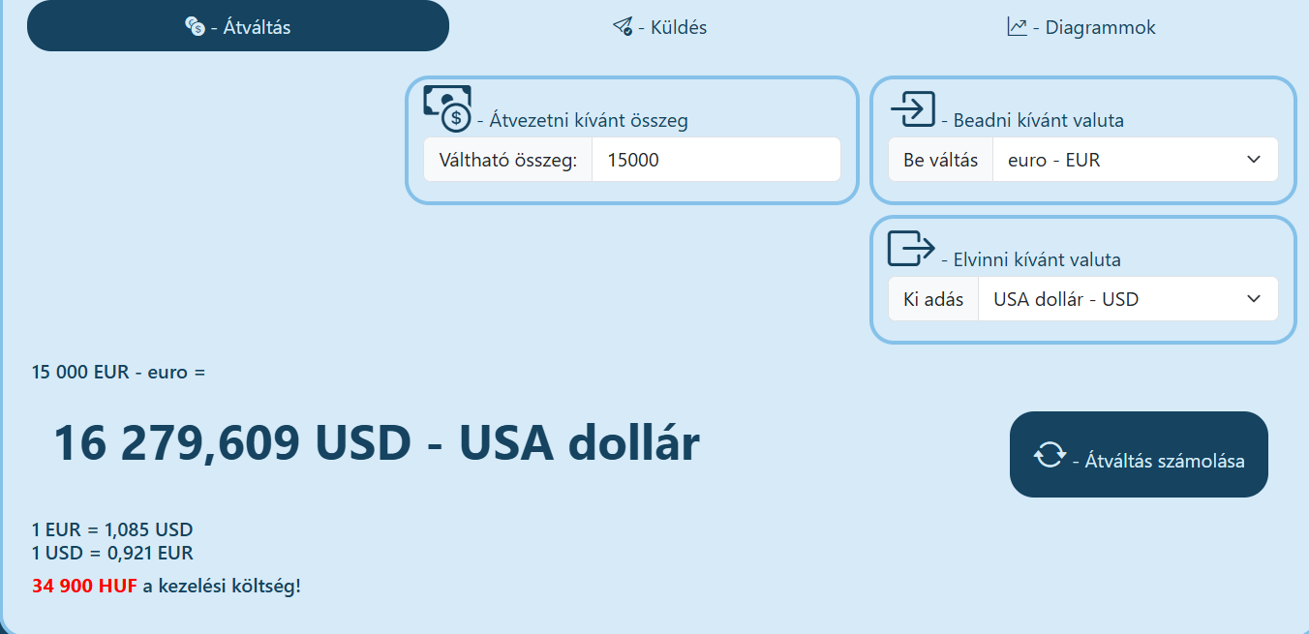
Valutaváltás és pénzküldés

